Slide 1
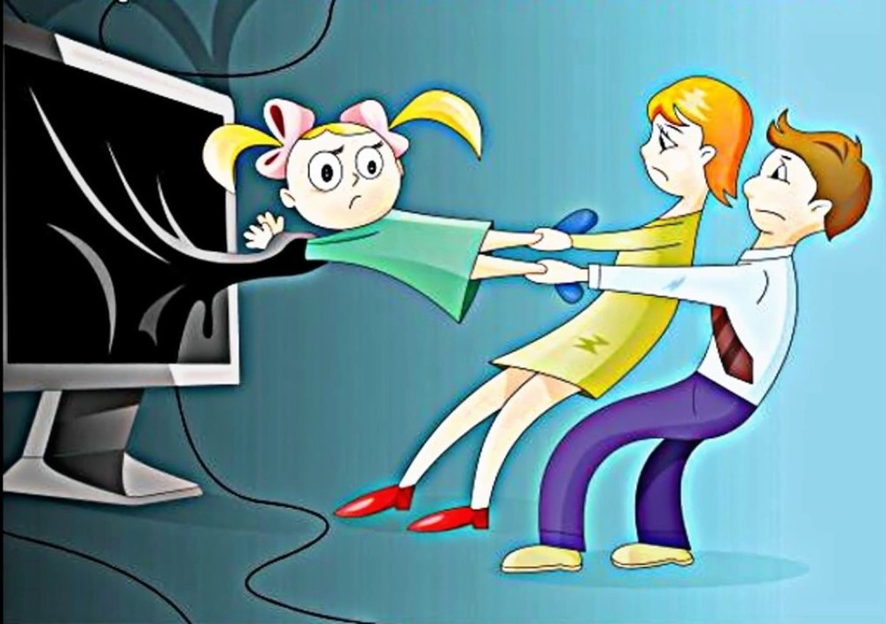
Обеспечение информационной безопасности ребенку-дошкольнику
Подготовила
А.Л. Колупаева,
Педагог-психолог

Slide 2
Информационная безопасность детей - состояние защищенности детей, при котором отсутствует риск, связанный с причинением информацией вреда их здоровью и (или) физическому, психическому, духовному, нравственному развитию.

Slide 3
Медиабезопасность - обеспечение государством информационной безопасности детей, защита физического, умственного и нравственного развития несовершеннолетних, а также человеческого достоинства во всех аудиовизуальных медиа-услугах и электронных СМИ – требование международного права.
Медиаграмотность - определяется в международном праве как грамотное использование детьми и их преподавателями инструментов, обеспечивающих доступ к информации, развитие критического анализа содержания информации и привития коммуникативных навыков, содействие профессиональной подготовке детей и их педагогов в целях позитивного и ответственного использования ими информационных и коммуникационных технологий и услуг.
Медиаобразование - выполняет важную роль в защите детей от негативного воздействия средств массовой коммуникации, способствует осознанному участию детей и подростков в медиасреде и медиакультуре, что является одним из необходимых условий эффективного развития гражданского общества.

Slide 4
Нормативные документы по информационной безопасности
Федеральные законы.
Федеральный закон РФ от 31.12.2014 N 531-ФЗ "О внесении изменений в статьи 13 и 14 Федерального закона "Об информации, информационных технологиях и о защите информации".
Федеральный закон РФ от 29.12.2010 N 436-ФЗ "О защите детей от информации, причиняющей вред их здоровью и развитию".
Федеральный закон РФ от 28.12.2010 № 390 — ФЗ «О безопасности» .
Федеральный закон РФ от 27.07.2006 № 152 — ФЗ «О персональных данных»
Федеральный закон от 27.07.2006 № 149-ФЗ (ред. 31.12.2014) "Об информации, информационных технологиях и о защите информации" (с изм. и доп., вступ. в силу с 01.09.2015).
Федеральные постановления и приказы.
Постановление Правительства РФ от 17.05.2017 № 575 "О внесении изменений в пункт 3 Правил размещения на официальном сайте образовательной организации в информационно-телекоммуникационной сети "Интернет" и обновления информации об образовательной организации (утвержденных постановлением Правительства Российской Федерации от 10 июля 2013 г. N 582 "Об утверждении Правил размещения на официальном сайте образовательной организации в информационно-телекоммуникационной сети "Интернет" и обновления информации об образовательной организации)".
Постановление Правительства РФ от 20.10.2015 г. № 1120 "О внесении изменения в пункт З Правил размещения на официальном сайте образовательной организации в информационно-телекоммуникационной сети "Интернет" и обновления информации об образовательной организации, утвержденных постановлением Правительства Российской Федерации от 10 июля 2013 г. № 582 "06 утверждении Правил размещения на официальном сайте образовательной организации в информационнотелекоммуникационной сети "Интернет" и обновления информации об образовательной организации".
Постановление Правительства РФ от 31.07.2014 № 758 "О внесении изменений в некоторые акты Правительства Российской Федерации в связи с принятием Федерального закона ”О внесении изменений в Федеральный закон ”06 информации, информационных технологиях и о защите информации“ и отдельные законодательные акты Российской Федерации по вопросам упорядочения обмена информацией с использованием информационно-телекоммуникационных сетеи".
Приказ РОСОБРНАДЗОРа от 29.05.2014 № 785 "Об утверждении требований к структуре официального сайта образовательной организации в информационно-коммуникационной сети "Интернет" и формату представления на нём информации".
Постановление Правительства РФ от 10.07.2013 г. № 582 г. Москва "Об утверждении Правил размещения на официальном сайте образовательной организации в информационно-телекоммуникационной сети "Интернет" и обновления информации об образовательной организации".

Slide 5
Материалы из сети Интернет - УЧИТЕЛЯМ, УЧАЩИМСЯ, РОДИТЕЛЯМ
Учебные курсы, уроки и проекты.
Пробный курс "Основы безопасности жизнедеятельности в сети Интернет (ОБЖИ)" (RAR - 6,5 Мб).
Проект Microsoft. «Безопасность детей в Интернет» Правовые, психологические, технические аспекты безопасной работы в Интернет (PDF - 4,8 Мб).
15 уроков безопасного Интернета от Билайн - MP3 (RAR - 32 Мб).
Модели уроков для проведения дня знаний по информационной безопасности (Word - 0,07 Мб).
Безопасный Интернет - увлекательные уроки для школьников - 7-8 класс (PDF - 0,6 Мб).
Методические рекомендации, мероприятия, правила и советы.
Методические рекомендации о размещении на информационных стендах, официальных интернет-сайтах и других информационных ресурсах общеобразовательных организаций и органов, осуществляющих управление в сфере образования, информации о безопасном поведении и использовании сети «Интернет» (письмо Минобрнауки РФ от14.05.2018 № 08-1184).
Советы учащимся по безопасной работе в сети Интернет.
Советы родителям по информационной безопасности детей.
Советы педагогам, обучающимся и родителям (Word - 0,5 Мб).
Советы педагогам, обучающимся и родителям (Word - 0,7 Мб).
МТС. Глобальная сеть: правила пользования Как защитить ребенка от столкновения с вредоносной информацией в сети? Как научить его справляться с последствиями таких встреч? Рекомендации для родителей (PDF - 0,5 Мб).
Как защититься от Интернет-угроз (PDF - 3,4 Мб).
Полезный и безопасный Интернет. Правила безопасного использования интернета для детей младшего школьного возраста. Методическое руководство (Word). Урок. Полезный и безопасный Интернет. Интернешка и Митясик (Flash). (RAR - 12,5 Мб).
Методическая разработка классного часа на тему: "БЕЗОПАСНОСТЬ В ИНТЕРНЕТЕ: касается всех, касается каждого!". Презентация (RAR - 1 Мб) .
Мероприятия по безопасному Интернету с детьми. Материал из ТолВИКИ (Word - 0,03 Мб).

Slide 6
Буклеты, брошюры, памятки, информационные листки.
Информационный листок по безопасному Интернету для детей и родителей - ссылки на ресурсы, телефоны (Word - 0,2 Мб).
Брошюра МТС. Дети в Интернете. Советы и рекомендации родителям (PDF - 1,6 Мб).
Брошюра "УПРАВЛЕНИЕ «К» ПРЕДУПРЕЖДАЕТ: БУДЬТЕ ОСТОРОЖНЫ И ВНИМАТЕЛЬНЫ!".
Буклет Microsoft - Безопасность детей в Интернете (PDF - 0,5 Мб).
Буклет - Защита детей от вредной информации в сети Интернет (PDF - 0,7 Мб).
Буклет - Ваша безопасность в Интернете (PDF - 0,5 Мб).
Буклет - Информационная безопасность ребёнка (PDF - 0,5 Мб).
Буклет - Уполномоченный по правам ребёнка в Пермском крае (PDF - 3 Мб).
Памятка для детей по безопасному поведению в Интетнете (PNG - 0,03 Мб).
Статьи, презентации.
Статья "Google о безопасном Интрнете" (Word - 0,03 Мб).
Презентация "Проблемы игровой зависимости в Интернете у детей и подростков". Автор А.Г. Макалатия, МГУ им. Ломоносова, Москва (PPT - 0,8 Мб).
Презентация Дети и современное Интернет-пространство. Автор Солдатова Г.У., факультет психологии МГУ имени М.В. Ломоносова, Фонд Развития Интернет (PPT - 2,3 Мб).
Анкеты.
Анкета для обучающихся 7-12 лет.
Анкета для обучающихся 12-18 лет.
Анкета для родителей.
Плакаты.
Плакат. Безопасность ребёнка в Интернете. Памятка родителям (JPG - 4,7 Мб).
Плакат. 10 правил безопасности для детей в Интернете (JPG - 0,3 Мб).
Приносим извинения авторам материалов, если в материале нет явной ссылки на ресурс и авторство. Готовы исправить эту ошибку или удалить ссылку по Вашему требованию.
Видеоматериалы (фильмы для детей и взрослых об информационной безопасности):
16 фильмов по безопасному Интернету (RAR - 220 Мб).

Slide 11
компьютер

Slide 12
Возможности компьютера
1. Растет технически грамотным.
2. Чувствует себя увереннее с любой техникой.
3. Развивает логическое мышление.
4. Увеличивает скорость реакции, принятие решения.
5. Улучшает память.
6. Учится концентрировать внимание.
7. Учится визуально воспринимать объекты.
8. Получает возможность общаться с друзьями, живущими далеко.
9. Имеет возможность получить любую нужную ему информацию.

Slide 13
Польза от виртуальных игр
1. Воспитывается усидчивость.
2. Вырабатывается терпение и настойчивость в достижении цели.
3. Развивают и укрепляют связь между моторикой пальцев рук и мышлением
4. Многие игры расширяют кругозор детей, знакомят его с историей,
техникой, миром вокруг нас.
5. Игры учат детей мыслить аналитически, развивают сообразительность.

Slide 14
Требования, предъявляемые к компьютерной игре для детей дошкольного возраста:
1. В игре должна быть текстовая информация о ходе и правилах игры.
2. Функции разъяснения должны выполнять специальные символы или звуковые сигналы, подсказывающие ребенку последовательность и правильность действий.
3. Могут использоваться буквы и отдельные слова, написанные буквами больших размеров, больше, чем традиционный шрифт компьютера.
4. Изображения на экране должны быть достаточно крупными, обобщенными, без мелких и отвлекающих деталей.
5.Темп движений и преобразований на экране должен быть не слишком быстрый, а количество решаемых игровых заданий регулируется самим ребенком.
6. В обучающих играх используется правильные ответы, доступные дошкольникам.
7.Лучше, если программа имеет логическое завершение (построен дом, нарисован рисунок).

Slide 15
Организация игровой деятельности детей с компьютером:
Ребенок может работать за компьютером не более 15 минут в день.
Лучше играть в компьютерные игры в первой половине дня.
В течение недели ребенок может работать с компьютером не более трех раз.
Комната, в которой он работает за компьютером, должна быть хорошо освещена.
Врачи советуют ежедневно проводить в комнате с компьютером влажную уборку и проветривание.
Неплохо держать в комнате аквариум, который более полезен, чем кактус у монитора якобы впитывающий вредное излучение.
Мебель (стол и стул) по размерам должна соответствовать росту ребенка.
Рекомендованное расстояние от глаз ребенка до монитора не должно превышать 60 см.
В процессе игры с компьютером нужно обязательно сделать зарядку для глаз.
Занятия за компьютером нужно сменить физическими упражнениями и играми.

Slide 16
Меры предосторожности:
Следить за тем, во, что играет ребенок, какие фильмы он смотрит.
Установить на компьютере полезные программы, которые будут учить ребенка полезному и нужному.
Проводить с ребенком гимнастику глаз, следите, чтобы на мониторе компьютера не было бликов.
Чаще играть с ребенком в обычные игры, развивающие сенсорику и внимательность.
Помогать ребенку найти общий язык со сверстниками, научите его манерам общения, старайтесь чаще с ним разговаривать.
Не оставлять ребенка за компьютером без присмотра (в первую очередь, маленьких детей).
Ограничить время нахождения за компьютером.

Slide 17
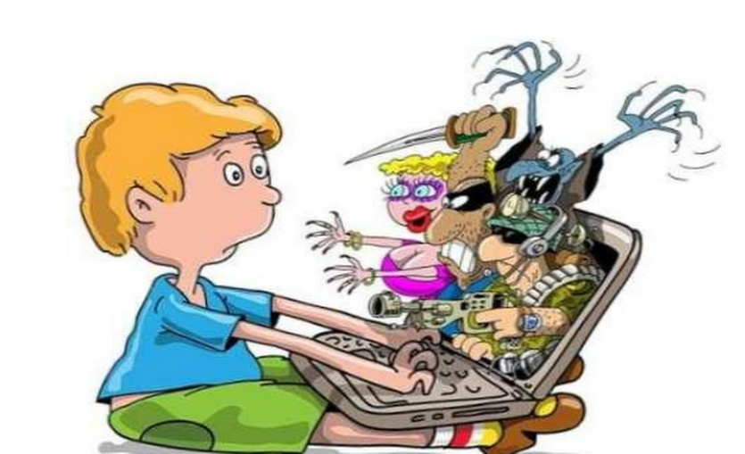
Важно помнить и понимать!
Невозможно закрыть все ресурсы, содержащие негативный конвент, и полностью оградить ребенка от столкновения с вредоносным содержимым, но возможно предупредить его, научить справляться с угрозой и в спорных ситуациях в первую очередь обращаться за помощью к взрослым.

